Slide 1


Введение в анализ данных
RANDOM FACTS:
TODO
TODO
TODO
Notes:
Приветственный слайд. Random facts для: 1.) Для привлечения внимания к слайдом до начала
2.) Чтобы я не забыл просмотреть слайды до начала)
Design TODO: Оставить место под random facts

Slide 2









КОМУ ДАТЬ КРЕДИТ?
?
?
?
?
?
630-689
690-719
Fair
Good
Notes:
Рассказать про задачу кредитного скоринга

Slide 3












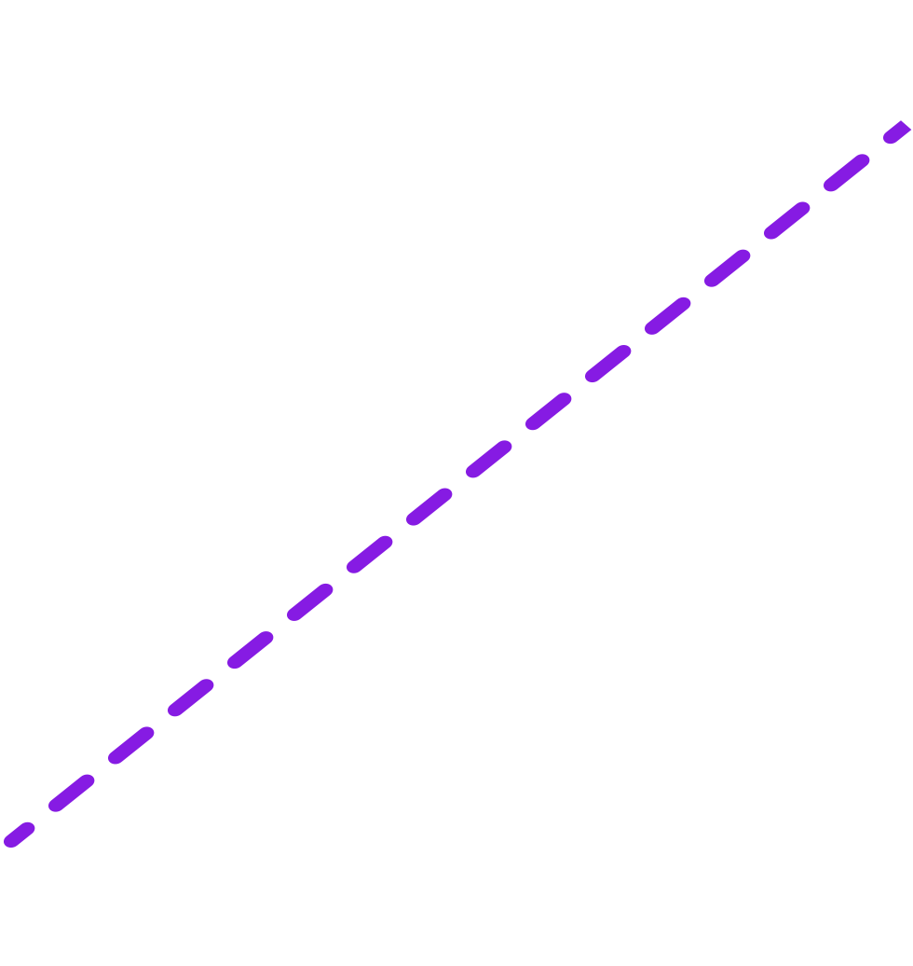
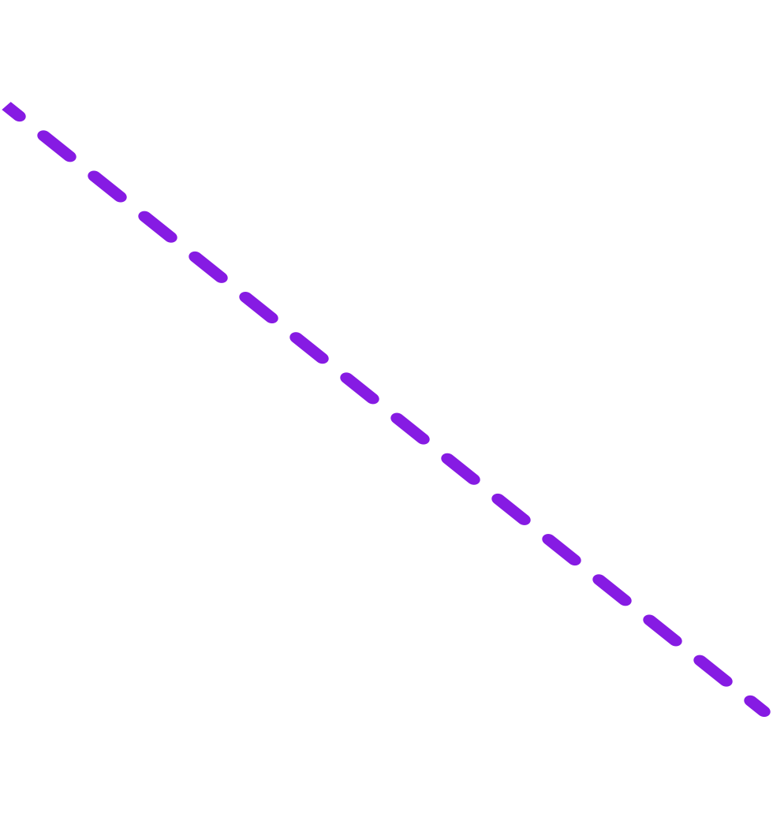















КАК ВЕРНУТЬ КЛИЕНТА?
УХОДЯЩИЕ
УПРАВЛЯЕМЫЕ
ЛОЯЛЬНЫЕ
Notes:
Рассказать про задачу оттока

Slide 4



КАКУЮ МУЗЫКУ ПРЕДЛОЖИТЬ?
ПЛЕЙЛИСТ ДНЯ
ДЕЖАВЮ
ПРЕМЬЕРА
Notes:
Рассказать про задачу рекомендации музыки

Slide 5


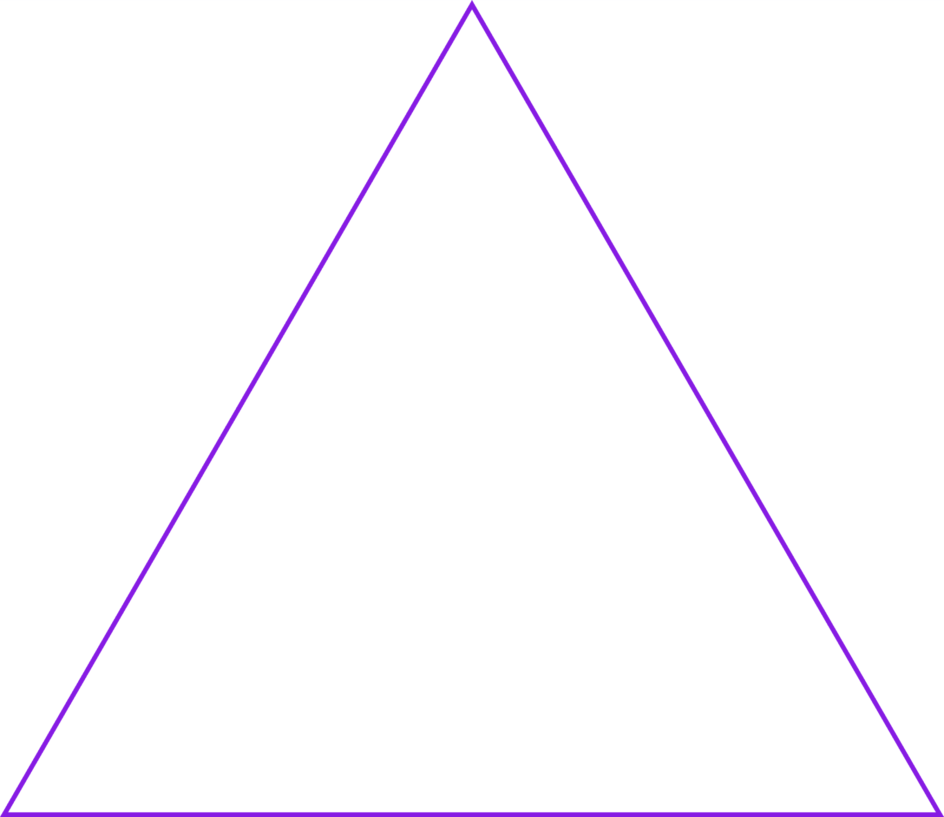





DATA-DRIVEN ПОДХОД
— это способ управления бизнесом, основанный на анализе данных (решения и стратегия аргументированы цифрами)
THE DATA-DRIVEN HIERARCHY OF NEEDS
AI, DEEP LEARNING
Learn / Optimize
A/B TESTING, EXPERIMENTATION, SIMPLE ML ALGORITHMS
Aggregate / Label
ANALYTICS, METRICS, SEGMENTS, AGGREGATES, FEATURES, TRAINING DATA
Explore / Transform
CLEANING, ANOMALY DETECTION, PREP
Move / Store
RELIABLE DATA FLOW, INFRASTRUCTURE, PIPELINES, ETL, STRUCTURED AND UNSTRUCTURED DATA STORAGE
Collect
INSTRUMENTATION, LOGGING, SENSORS, EXTERNAL DATA, USER GENERATED CONTENT
Notes:
Рассказать про Data Driven подход и пирамиду потребностей DD.

Slide 6
DATA SCIENCE
— это междисциплинарная область, которая включает использование математических и вычислительных методов, статистического анализа и знаний о предметной области для извлечения информации и знаний из данных.
Цель: превратить данные в действенные идеи, которые могут способствовать повышению ценности бизнеса, информационному обеспечению исследований или решению реальных проблем.
Notes:
Общее определение. Оказывается много кто под это подходит.

Slide 7
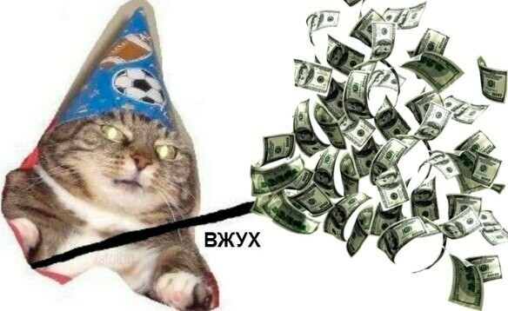
DATA SCIENTIST
Notes:
Дсы делают вжух и бабки

Slide 8
DATA SCIENTIST
Некоторые из основных задач, выполняемых data-scientist, включают в себя:
Сбор данных
Используют различные методы для сбора данных, включая сбор данных из баз данных, скрапинг веб-сайтов, использование API и других источников данных.
Очистка данных
Обрабатывают и преобразовывают данные, чтобы они были пригодны для анализа.
Анализ данных
С помощью статистических методов и алгоритмов машинного обучения идентифицируют паттерны и тенденции в данных.
Визуализация данных
Используют графики, диаграммы, тепловые карты и другие методы визуализации, чтобы представить результаты анализа данных.
Notes:
Рассказать про задачи в общих чертах

Slide 9
DATA SCIENTIST
Разработка моделей машинного обучения
Используют модели машинного обучения для классификации, кластеризации, прогнозирования и других задач.
Разработка и реализация решений на основе данных:
На основе результатов анализа данных и моделей машинного обучения разрабатывают и реализуют решения на основе данных, такие как системы рекомендаций, аналитические панели и другие приложения.
Мониторинг и обновление моделей
Data-Scientists постоянно мониторят производительность моделей машинного обучения и обновляют их, если это необходимо, чтобы они оставались актуальными и точными.
Notes:
Рассказать про задачи в общих чертах. Продолжение

Slide 10

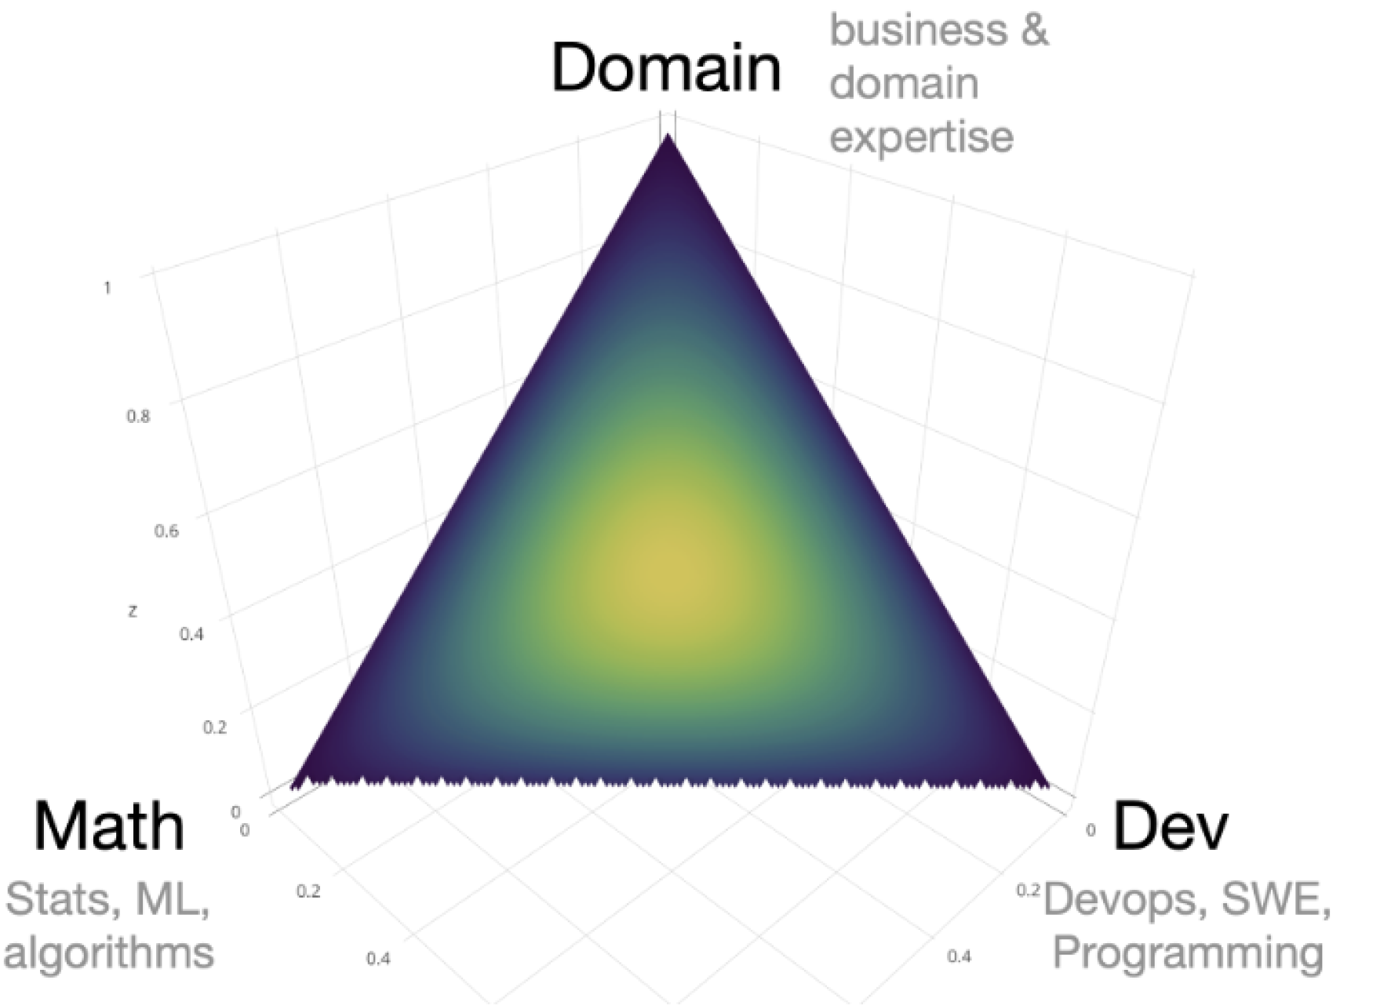
РАСПРЕДЕЛЕНИЕ ДЕЯТЕЛЬНОСТИ
Notes:
Деятельность DSa, как “распределение Дирихле”.

Slide 11
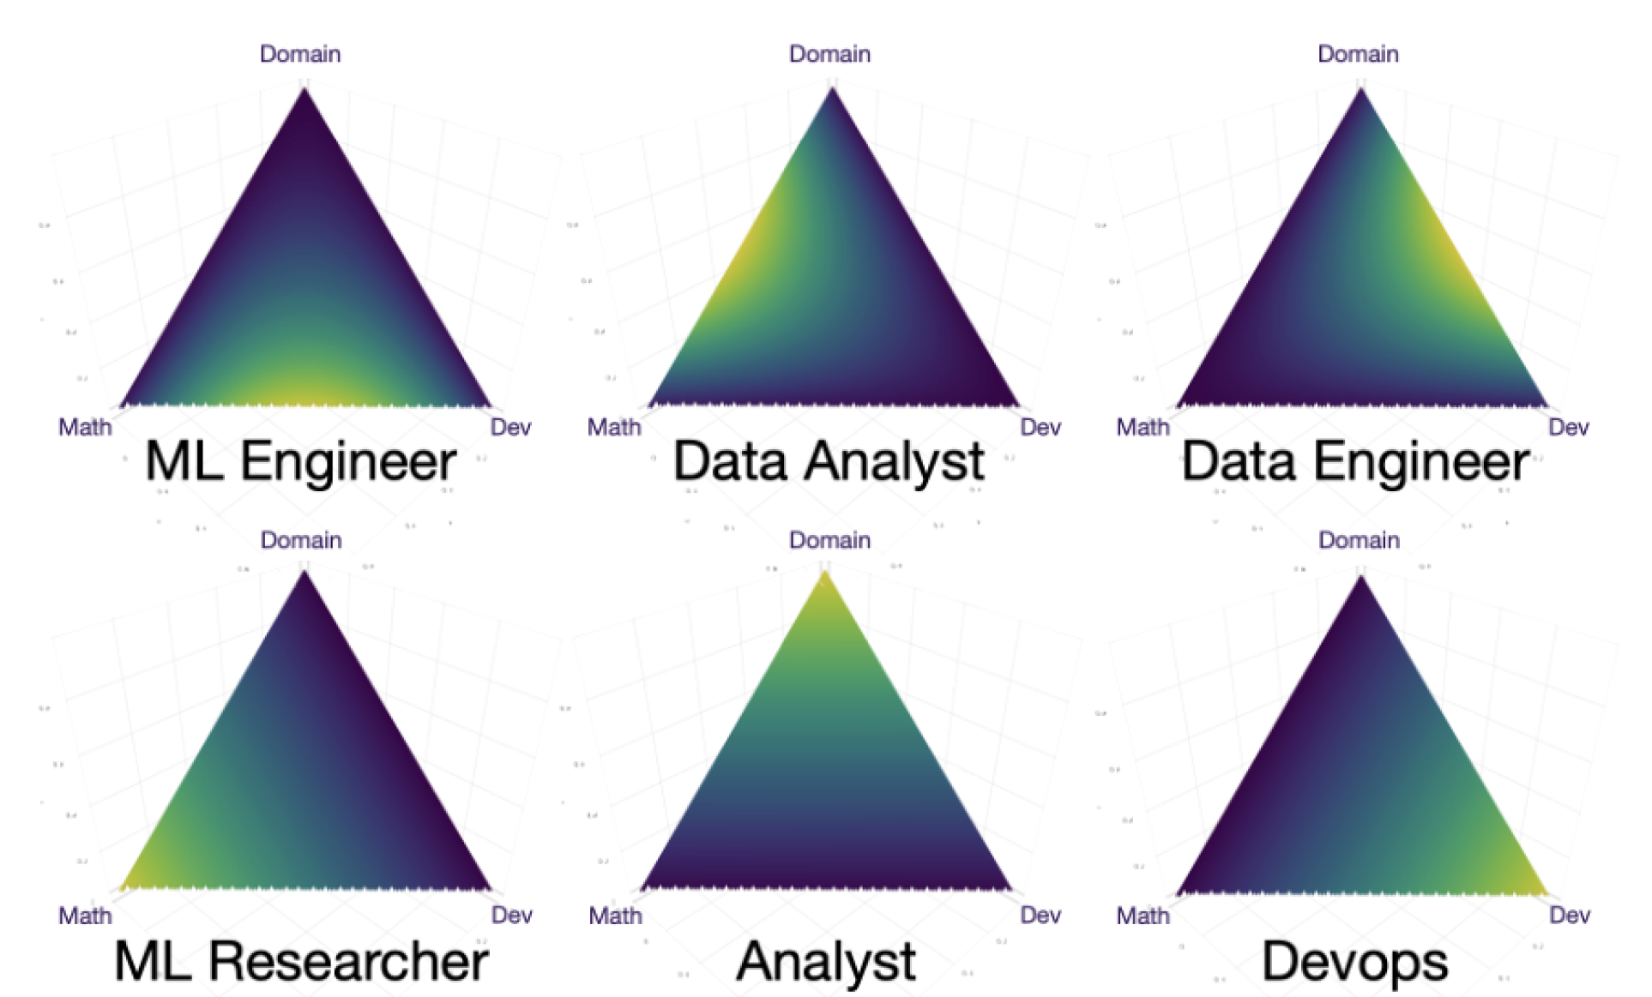
ДОСПЕЦИАЛИЗАЦИИ
Notes:
Рассказать про “сорта” Датасаентистов.

Slide 12
ПИРАМИДА ПОТРЕБНОСТЕЙ
THE DATA-DRIVEN HIERARCHY OF NEEDS
AI, DEEP LEARNING
Learn / Optimize
A/B TESTING, EXPERIMENTATION, SIMPLE ML ALGORITHMS
Aggregate / Label
ANALYTICS, METRICS, SEGMENTS, AGGREGATES, FEATURES, TRAINING DATA
Explore / Transform
CLEANING, ANOMALY DETECTION, PREP
Move / Store
RELIABLE DATA FLOW, INFRASTRUCTURE, PIPELINES, ETL, STRUCTURED AND UNSTRUCTURED DATA STORAGE
Collect
INSTRUMENTATION, LOGGING, SENSORS, EXTERNAL DATA, USER GENERATED CONTENT
Notes:
Возвращаемся к пирамиде потребностей. Сегодня поговорим про нижние 2 уровня.
Design TODO: Сделать побольше

Slide 13
BIG DATA
Массивы данных
Инструменты
Подходы и методы их обработки
Notes:
Что такое биг дата. Это не только сами данные.

Slide 14



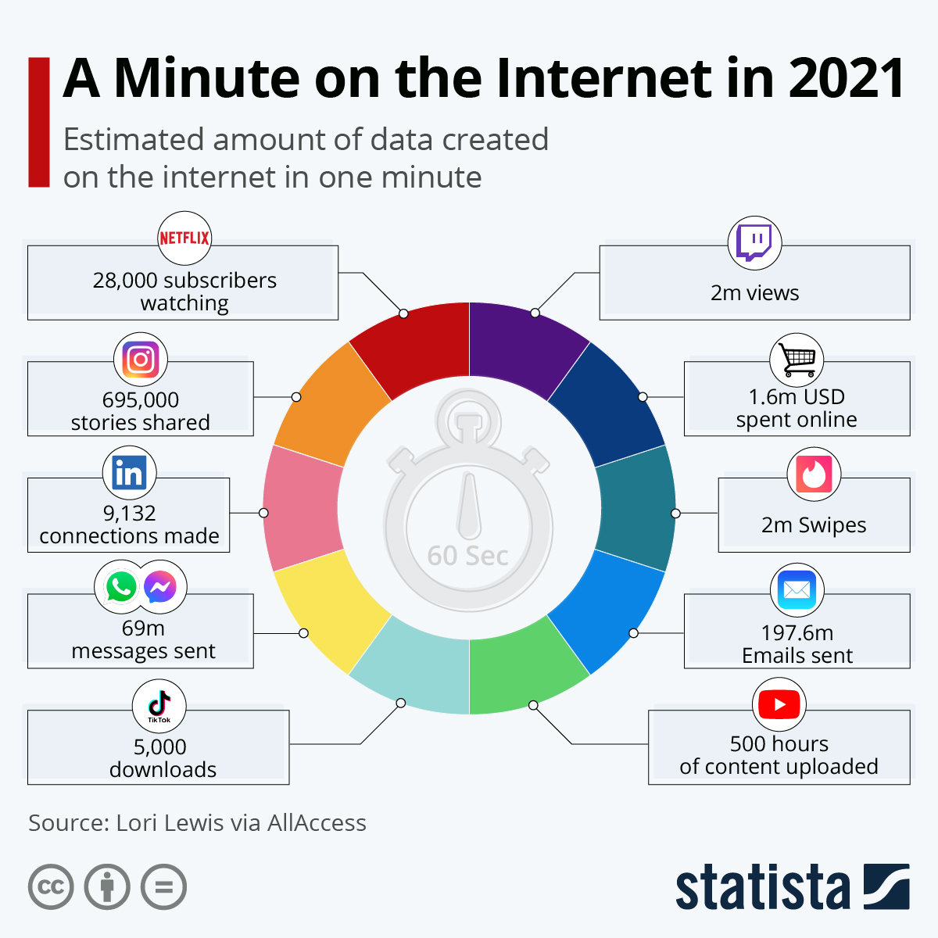






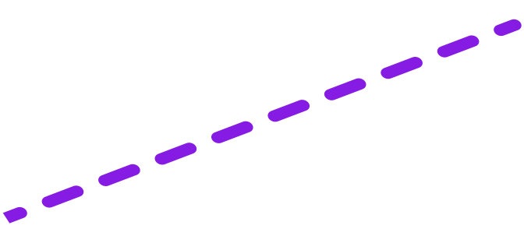

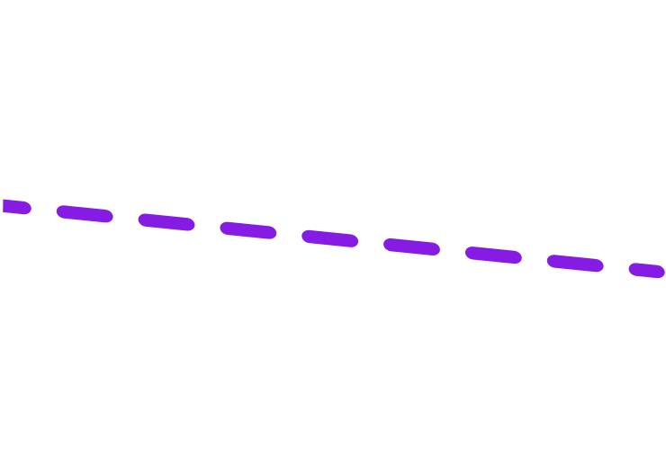



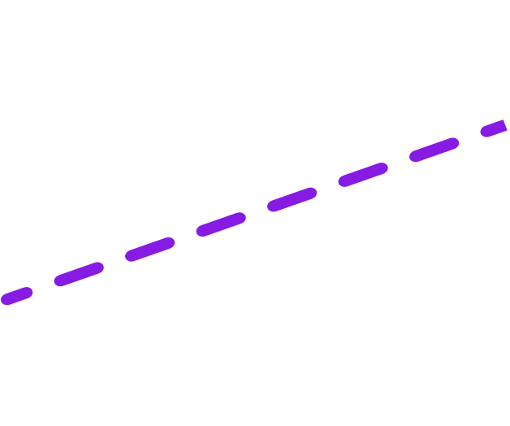

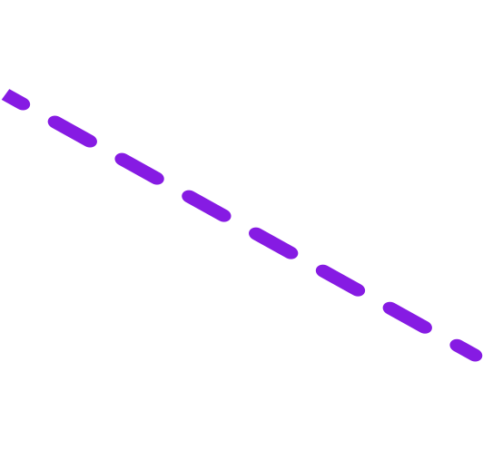
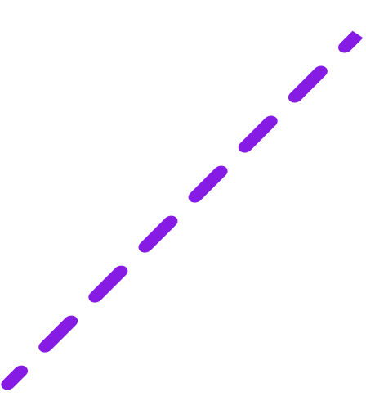






ИСТОЧНИКИ ДАННЫХ
Notes:
Порассуждать про источники данных, какие они есть. Вспомнить про IoT, интернет, транзакции. Данных все больше

Slide 15
Принцип 5V
Volume (большой объем и разные формы)
Variety (разные виды данных)
Velocity (время относительно доставки и обработки)
Value (ценность данных)
Veracity (надежность + достоверность и этика)
Notes:
Принцип 5V коротенько

Slide 16

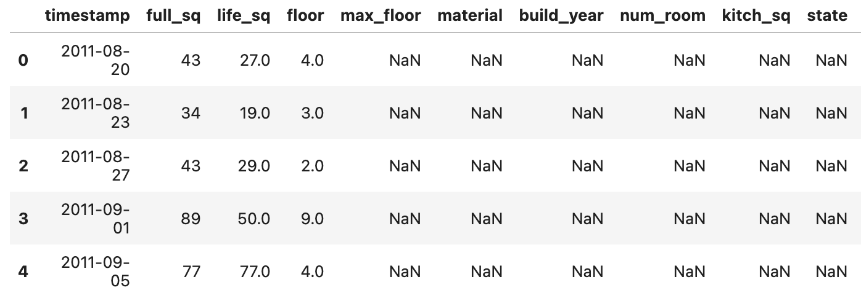


КАКИЕ БЫВАЮТ ДАННЫЕ?
ПРИМЕР ТАБЛИЧНЫХ ДАННЫХ, C КОТОРЫМИ МЫ БУДЕМ РАБОТАТЬ
Notes:
Бывают табличные данные

Slide 17
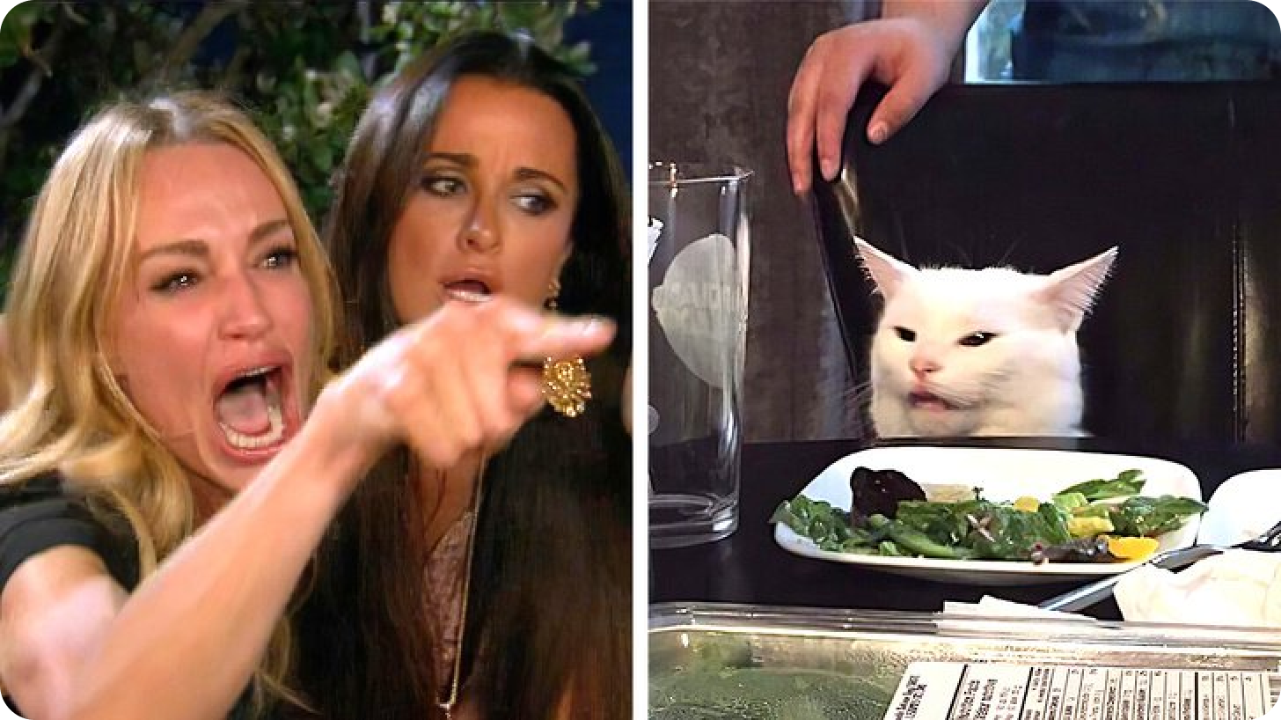
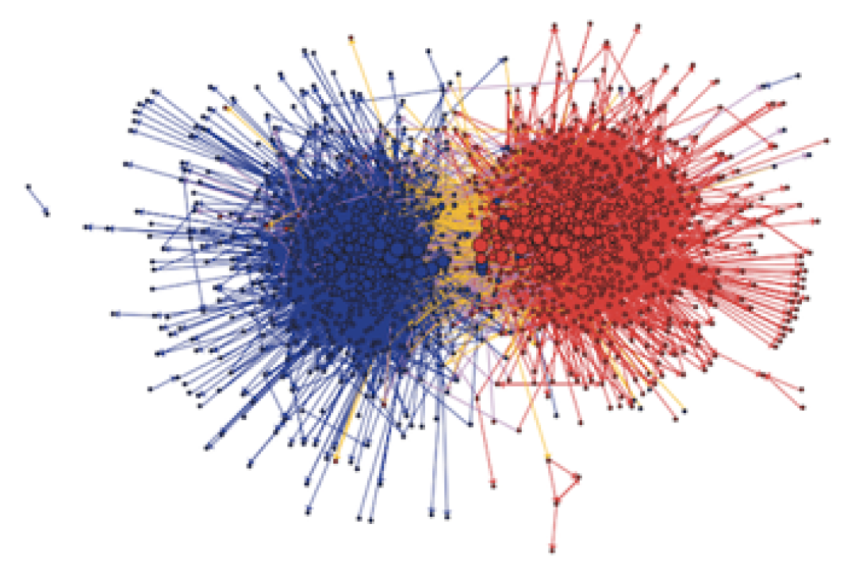



КАКИЕ БЫВАЮТ ДАННЫЕ?
Люди, говорящие, что AI уничтожит мир
Моя нейронная сеть
Dog
ГРАФЫ
ИЗОБРАЖЕНИЯ
АУДИО
ТЕКСТ
Notes:
Тут с аудиотрией поговорить про примеры с другими данными

Slide 18

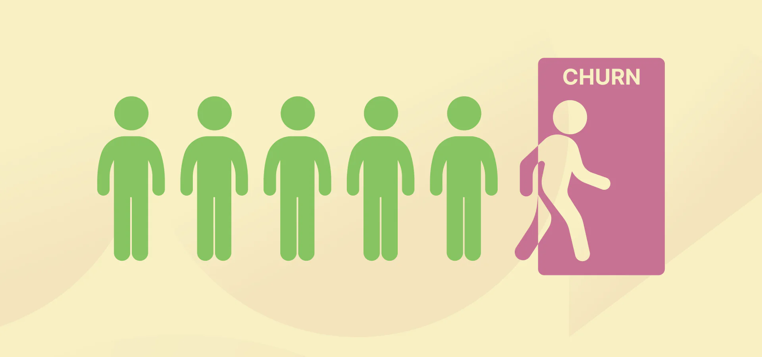

Задача оттока

Slide 19
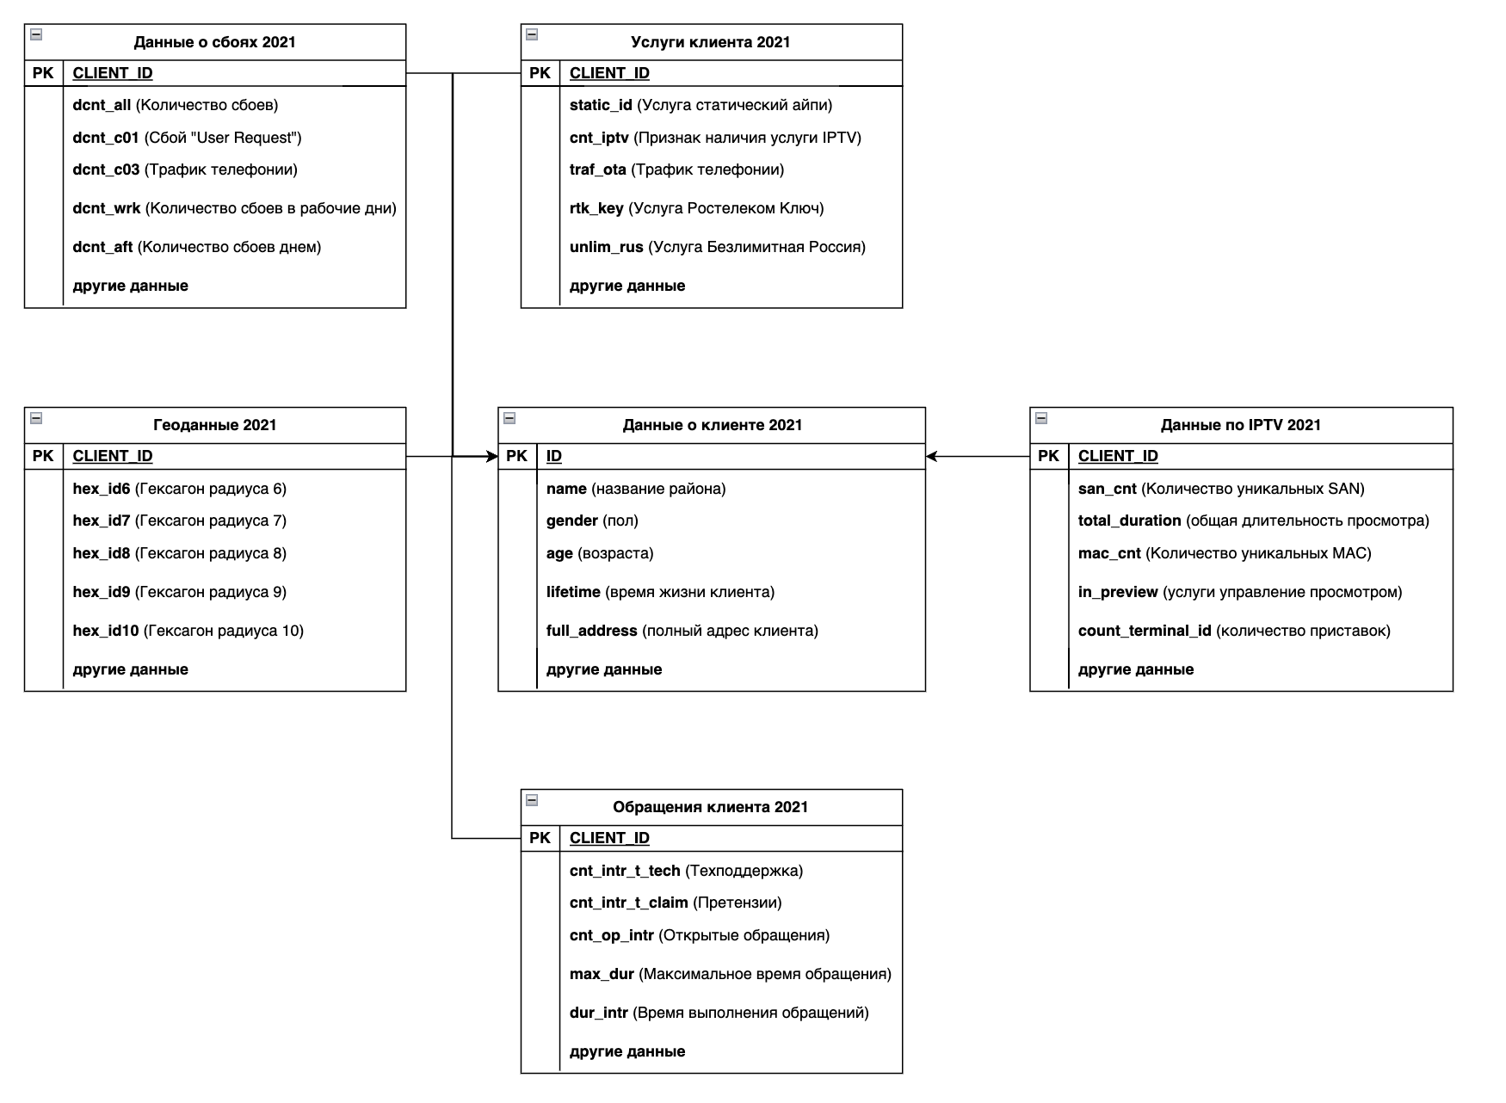
ДАННЫЕ

